Slide 1
Análise Comparativa de Qualidade do Código Fonte de Diferentes Classes de Navegadores Web para Sistemas Android
Nome: Felipe Augusto Silva Marques
Disciplina: Trabalho de Conclusão de Curso II – TCC II
Curso: Engenharia de Software

Slide 2
Contexto
O número de usuários de internet em sistemas móveis será de 395.400 pessoas em 2020 na América Latina;
Navegadores são softwares que apresentam páginas web estáticas e dinâmicas;
Diversidade de classes de navegadores.

Slide 3
Problema e Tipo de Pesquisa
Enquanto existe uma ampla diversidade de navegadores que podem ser usados pelos usuários, pouco se sabe sobre a qualidade do código fonte destes navegadores.
Tipo de pesquisa: Quantitativa.

Slide 4
Objetivos
Objetivo Principal: realizar uma análise comparativa da qualidade do código fonte de diferentes tipos de navegadores desenvolvidos para a plataforma de dispositivos mobile Android;
Objetivos Específicos:
definir uma abordagem de objetivo, perguntas e métricas (GQM, do inglês Goal Question Metric);
caracterizar dados de navegadores através de aplicações da abordagem;
compreender qual classe de navegador apresenta uma melhor qualidade no código fonte.

Slide 5
Trabalhos Relacionados
P. SOUZA, FERREIRA, L. SOUZA, BIGONHA (2017) - Applying Software Metric Thresholds for Detection of Bad Smells: verificar a eficácia das métricas, comparando os resultados com obtidos pelas ferramentas JDeodorant e JSPiRIT.
PANTIUCHINA, LANZA e BAVOTA (2018) - Improving Code: The (Mis) Perception of Quality Metrics: Realiza comparação dos entre a percepção de qualidade do desenvolvedor com relação aos resultados das métricas.
AMARA, RABAI (2017) - Towards a new framework of software reability measurement based on software metrics: realiza análise completa dos processos de medição de confiabilidade software.

Slide 6
Metodologia
Coleta dos códigos nos repositórios;
Preparação do ambiente;
Processamento do código para obtenção dos valores das métricas;
Análise estatística através de aplicação de correlação e analise distribuição acumulada.

Slide 7
Tipos de Navegadores
Tradicionais
Segurança
Privacidade

Slide 8
Navegadores
Tradicionais
Privacidade
Segurança
Keepass2Android
Lynket Browser
Opera com VPN gratuita
Privacy Browser
Tor-Browser
IceCatMobile
Waterfox
Firefox Focus
Yuzu Browser
Cliqz
Waterfox
Ungoogled Chromium
UC Browser - Navegador
Iridium Browser
Kiwi Browser - Fast & Quiet
Orfox Browser
Brave
UFO Web Browser
Smart Browser - Free, Fast, Secure Private Browser
Ducky Browser - Safe Browsing
F|L|OSS Browser
Firefox
Lightning Browser
Midori Web Browser
Zirco
Chromium
Kiwi Browser
Lucid Browser
Pale Moon
JumpGo Browser

Slide 9
Métricas
Métricas de Tamanho
Métricas Estruturais
Métricas de Acoplamento
Métricas de Grau de Coesão

Slide 10
Métricas
CBO - Acoplamento entre os objetos da classe.
DIT - Extensão da árvore de herança
LCOM - Falta de coesão entre os métodos
NOC - Número de filhos
RFC - Resposta para uma classe
WMC - Métodos ponderados por uma classe
LOC - Número de linhas por código
LOC por pacote - Número de Linha por pacote
LOC por linguagem - Número de linhas por linguagem
AHF - Encapsulamento dos Atributos
AIF - Medida de herança de atributos
CF - Fator de Acoplamento
MHF - Encapsulamento dos Métodos
MIF - Medida de Herança de Método
PF - Medida de Polimorfismo

Slide 11
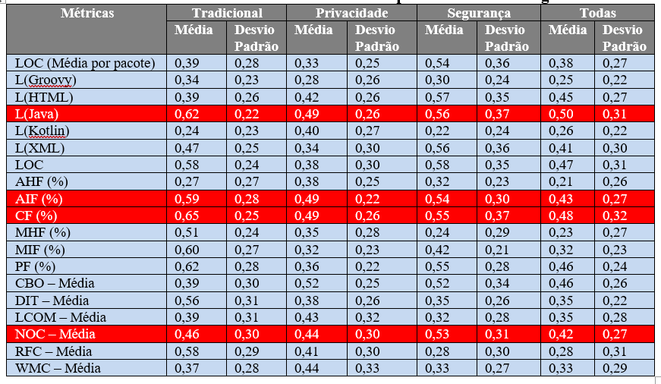
Seleção das Métricas - Correlação

Slide 12
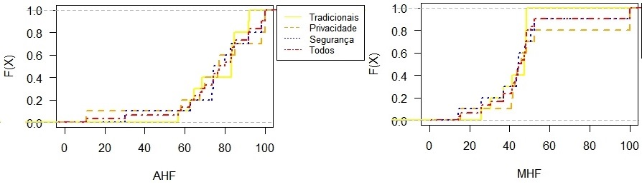
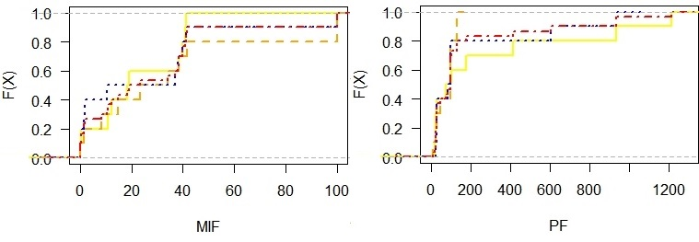
Distribuição Acumulada das Métricas Estruturais

